Slide 1


RENDICIÓN DE
CUENTAS 2024
Todos somos Anconcito…

Slide 2
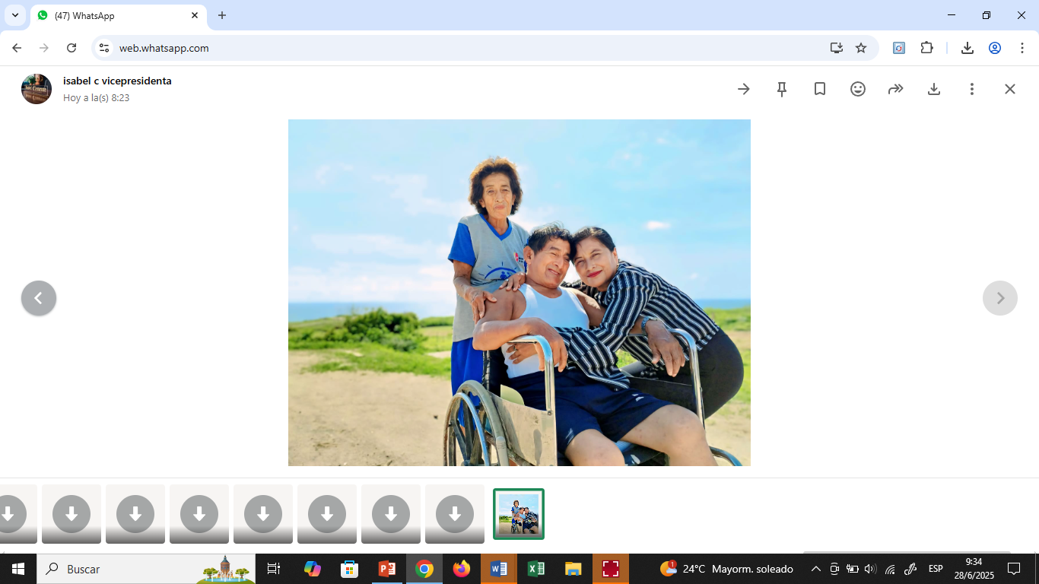

RENDICIÓN DE CUENTAS 2024
Isabel
Clemente Figueroa
Vice-Presidente del GAD Parroquial Anconcito
COMISIONES DENTRO DEL GAD:
Presidente: Comisión Planificación Urbana
y Obras públicas
Presidente: Comisión Protección Civil,
Seguridad y Salud
Presidente: Comisión De Cuidado, Control y Mantenimiento de Espacios Públicos
Todos Somos Anconcito…

Slide 3
Objetivos como autoridad Electa¡
RENDICIÓN DE CUENTAS 2024
La paz, la transparencia, la rendición de cuentas y el estado de derecho son elementos indispensables para alcanzar el desarrollo sostenible. Entre mis principales metas se encuentran el garantizar la igualdad de acceso a la información pública, la adopción de decisiones inclusivas, participativas y representativas, así como el establecimiento de instituciones eficaces, responsables a favor del crecimiento sustentable de nuestra parroquia Anconcito.
Todos Somos Anconcito…

Slide 4
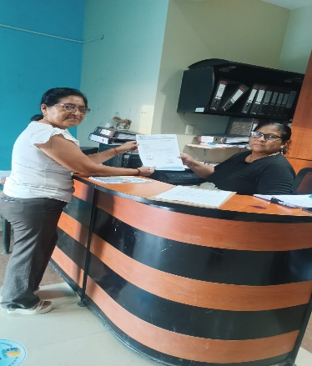
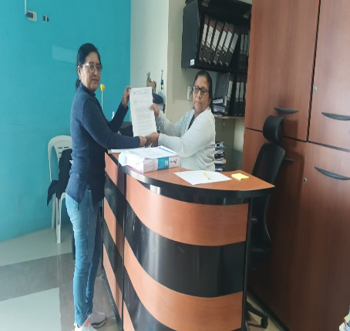
PROPUESTAS
PRESENTADAS
RENDICIÓN DE CUENTAS 2024
PLAN DE TRABAJO
Presentado formalmente al CNE
PROYECTO DE MEJORAMIENTO A LOS ESPACIOS PÚBLICOS
PROYECTO DE BAILOTERAPIA EN CONVENIO CON MUNICIPIO DE SALINAS.
Todos Somos Anconcito…

Slide 5
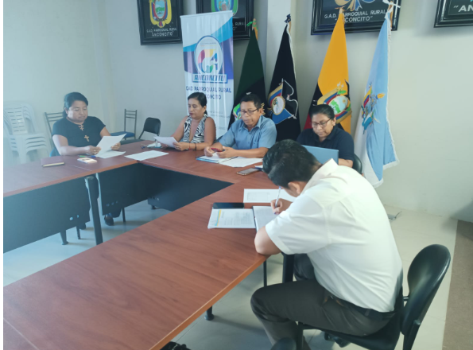
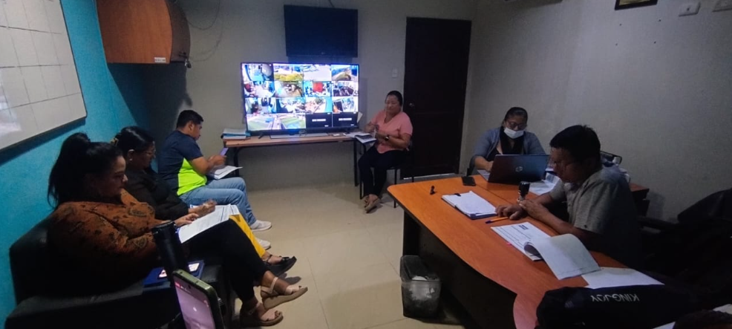
RENDICIÓN DE CUENTAS 2024
Durante mi proceso como Vocal del GAD comprendido entre el 15/Mayo al 31/Dic del 2024, he asistido a:
24 Sesiones Ordinarias
3 Sesiones Extraordinarias
Todos Somos Anconcito…

Slide 6
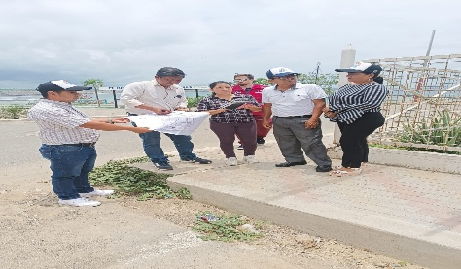
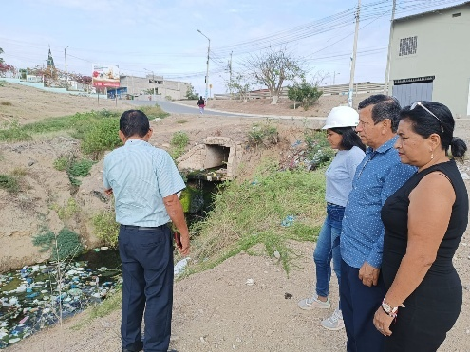
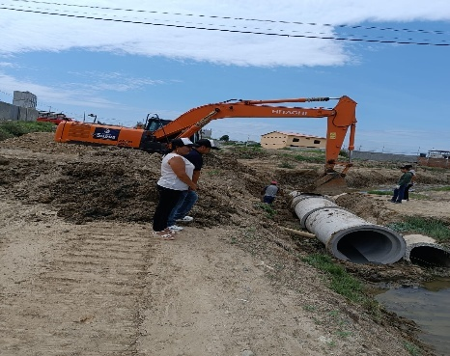
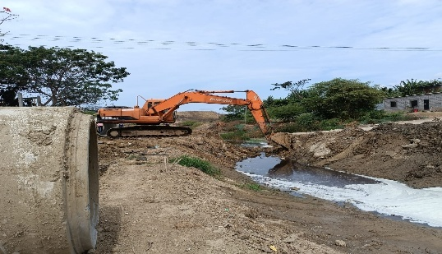
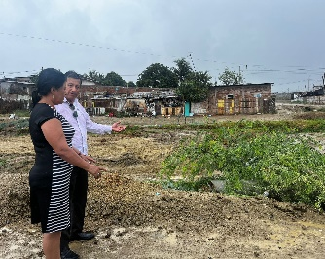
RENDICIÓN DE CUENTAS 2024
Comisión Planificación Urbana y Obras públicas
Recorrido por los sectores donde se requiere aceras y bordillos
Limpieza de los canales del barrio Tiwintza Las Peñas ,20 de marzo, las lomas San Vicente, girasoles. Además, se realizó colocación de tubos.
Todos Somos Anconcito…

Slide 7
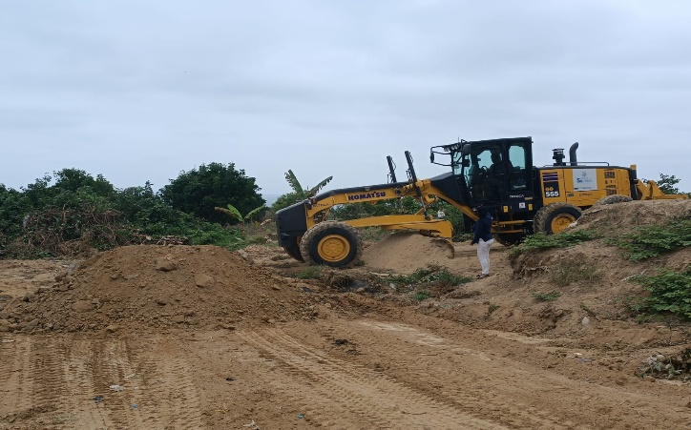
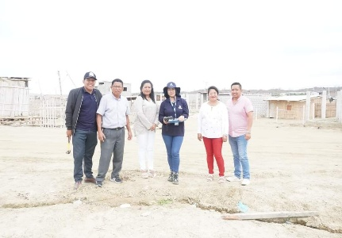
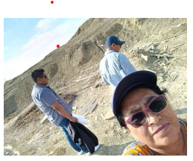
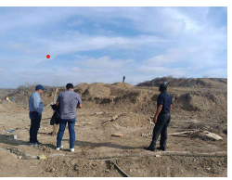
RENDICIÓN DE CUENTAS 2024
Comisión Planificación Urbana y Obras públicas
Lastrado del sector el paraíso (denomina la bandida) por pedido de moradores
Toma de medidas de los linderos donde se realizará el CDI MICKEY MOUSE.
Todos Somos Anconcito…

Slide 8
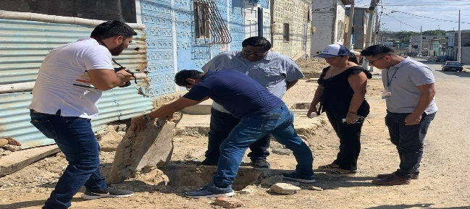
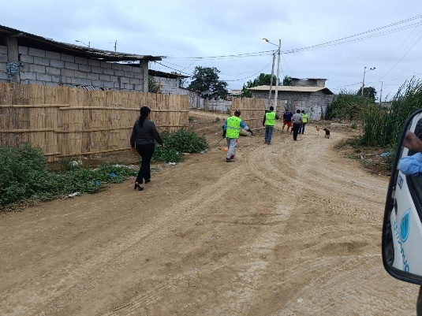
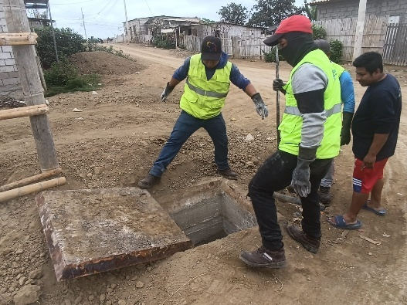
RENDICIÓN DE CUENTAS 2024
Comisión Planificación Civil, Seguridad y Salud
Gestión realizada con AGUAPEN en los diversos sectores de Anconcito se realizó una inspección de drenaje, tapas del alcantarillado en los barrios Las Lomas, 5 de junio, Las Peñas, Balcón Encantado y sector Girasoles.
Todos Somos Anconcito…

Slide 9
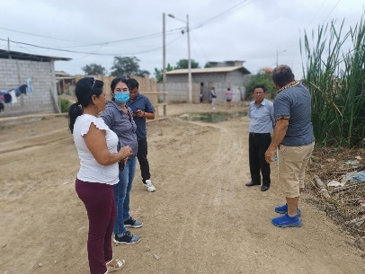
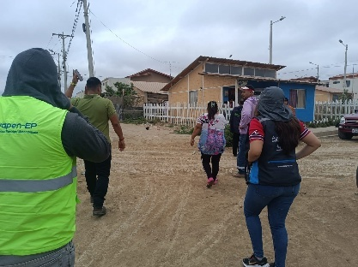
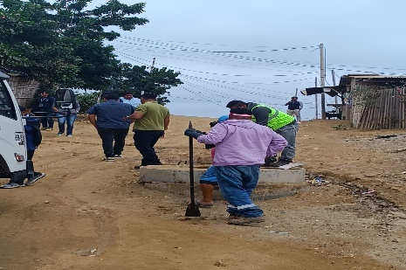
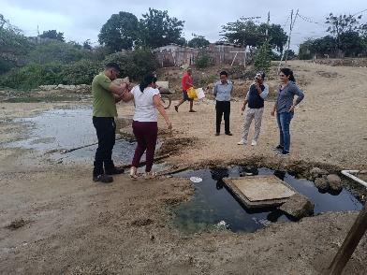
RENDICIÓN DE CUENTAS 2024
Comisión Planificación Civil, Seguridad y Salud
Recorrimos diversos lugares de nuestra localidad con la ing Anita Layana directora del medio ambiente del municipio de salinas, presidente del Gad parroquial y aguapen con el fin de verificar los problemas de alcantarillado
Todos Somos Anconcito…

Slide 10
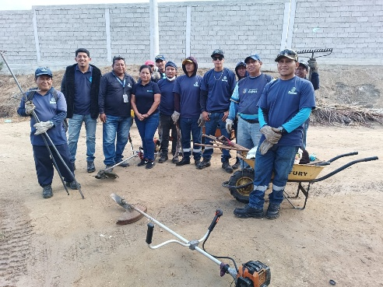
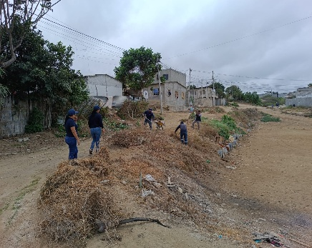
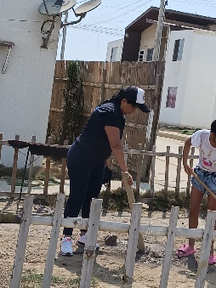
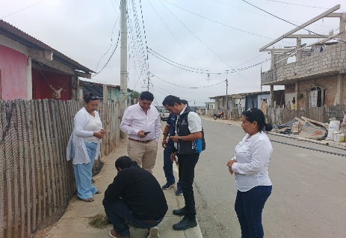
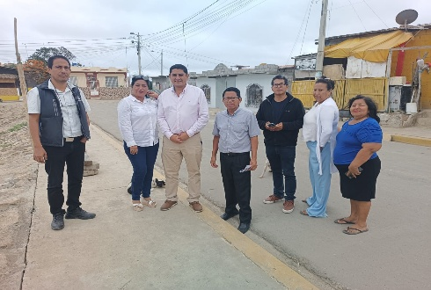
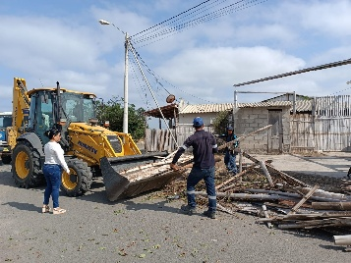
RENDICIÓN DE CUENTAS 2024
Recorrido por el barrio las lomas con el gerente de aguapen ing Xavier Zúñiga para verifica problema del agua y alcantarillado.
Comisión Planificación Civil, Seguridad y Salud
Recorrido por el barrio las lomas con el gerente de aguapen ing Xavier Zúñiga para verifica problema del agua y alcantarillado.
Todos Somos Anconcito…

Slide 11
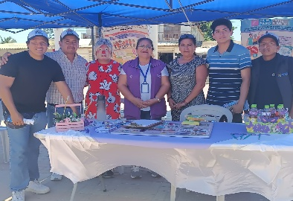
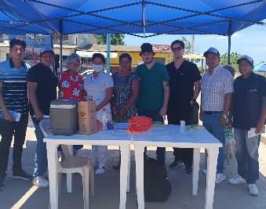
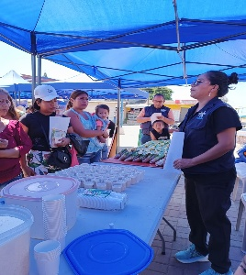
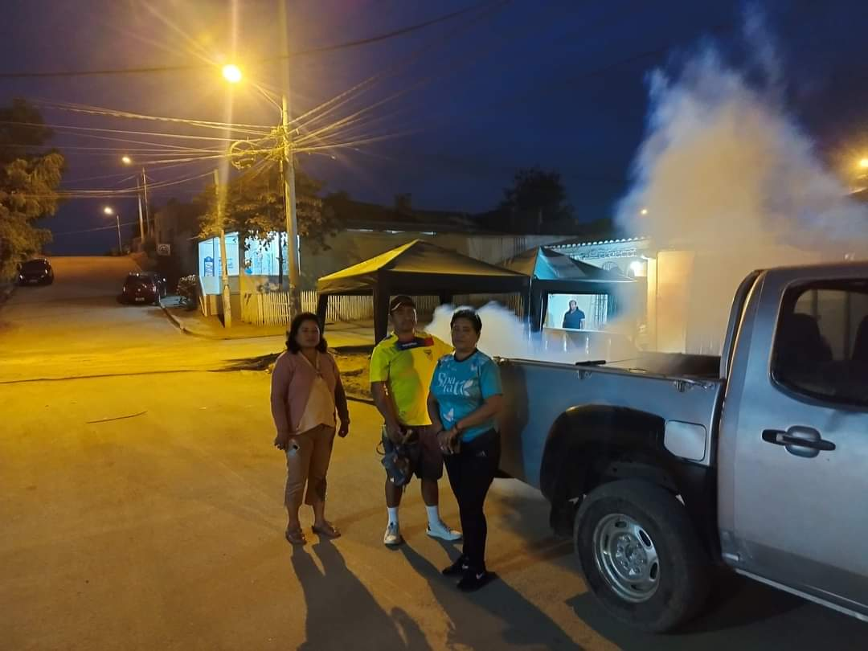
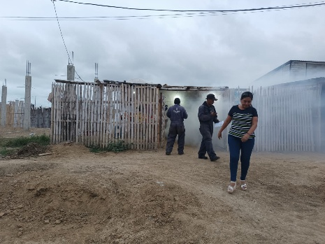
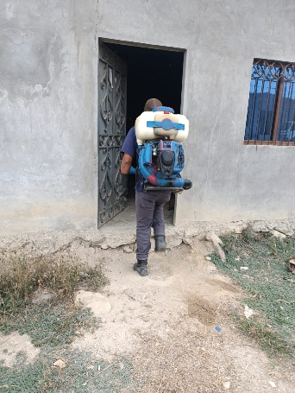
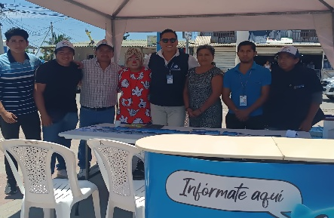
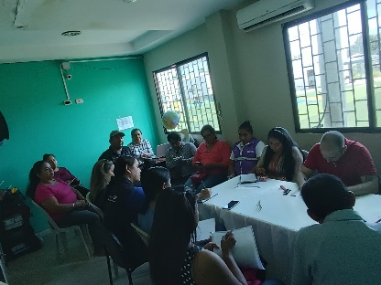
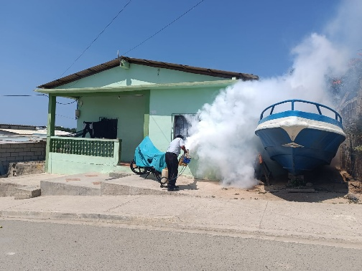
RENDICIÓN DE CUENTAS 2024
Comisión Planificación Civil, Seguridad y Salud
Trabajo en coordinación de ministerio de salud mesa intersectorial parroquial Anconcito en radicar la desnutrición infantil (ferias ¨SALUD INTEGRAL CON INFORMACION OPORTUNA.
Brigada de fumigación coordinación con municipio de salinas departamento control sanitario presidentes barriales y comunidad.
Todos Somos Anconcito…

Slide 12
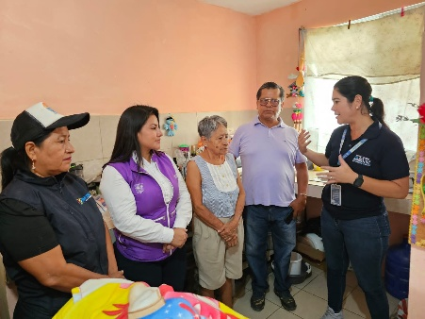
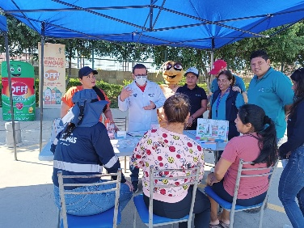
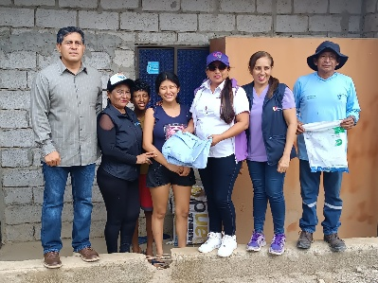
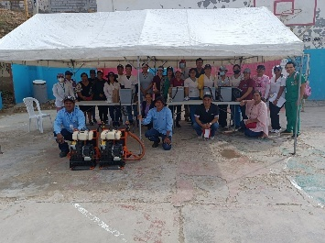
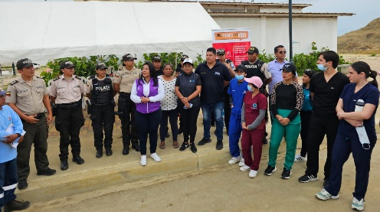
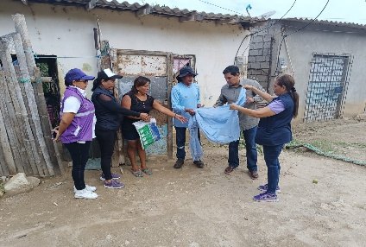
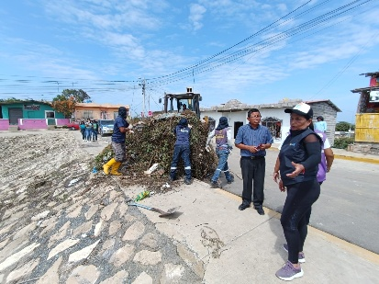
RENDICIÓN DE CUENTAS 2024
Comisión Planificación Civil, Seguridad y Salud
Se realizó brigada medica con el municipio de salinas, MSP, Comisión de salud del Gad Parroquial Anconcito, teniente política, en los diversos barrios de nuestra localidad, además de minga de desechos y fumigación en prevención del dengue, donde se realizó entrega de toldos.
Todos Somos Anconcito…

Slide 13
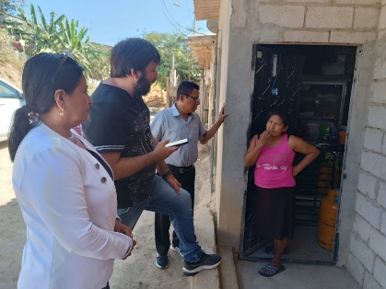
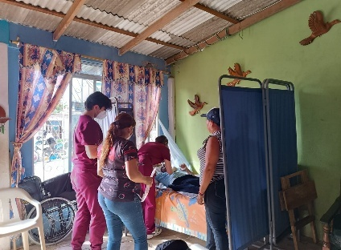
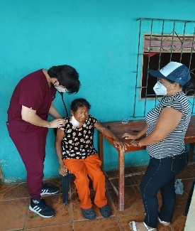
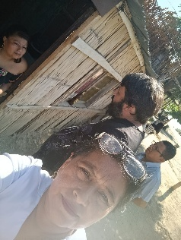
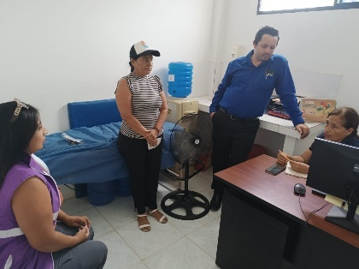
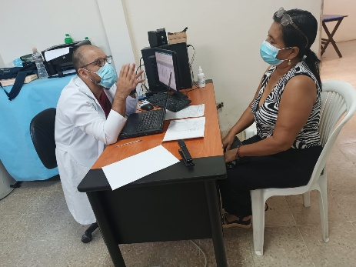
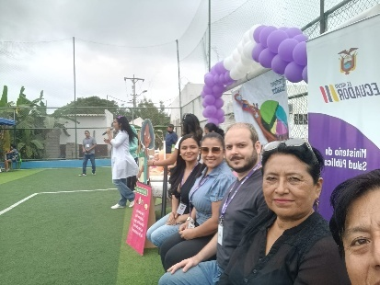


RENDICIÓN DE CUENTAS 2024
Mantuvimos reuniones con el director del centro de salud teniente político para coordinar acciones en el bien de la comunidad, además de mantener un dialogo con el Dr. Petroche sobre calificación de personas con discapacidad.
Comisión Planificación Civil, Seguridad y Salud
Se realizó visitas en los domicilios con reporte de dengue y personas con discapacidad con el personal del MSP, además de participar del evento por parte del ministerio de salud por el día de la lactancia.
Todos Somos Anconcito…

Slide 14






RENDICIÓN DE CUENTAS 2024
Inauguración de la escuela libre de caries donde la escuela Luisa Martínez fue favorecida por MSP en el cuál participé como comité de salud local Anconcito, además de la campaña de prevención de cáncer uterino (Solca) con examen de papanicolao.
Comisión Planificación Civil, Seguridad y Salud
Acudimos con los usuarios de los proyectos con discapacidad y sin discapacidad al centro de salud para su atención y valoración, así como también la coordinación para atenciones médicas para los usuarios adultos mayores de casa de vida.
Todos Somos Anconcito…

Slide 15








RENDICIÓN DE CUENTAS 2024
Participamos de la caminata por el día del no maltrato al adulto mayor con casa de vida 1 y 2 del municipio de salinas, así como también del taller de mujeres valiosas gracias a la iniciativa y cooperación de la directora de cooperación internacional master Michelle flores.
Comisión Planificación Civil, Seguridad y Salud
Entrega de suplementos alimenticios crecimiento con libertad por parte de la fundación CREZCONUT, además se inauguro de un nuevo punto de fisio- club convenio con municipio de salinas y Gad parroquial.
Todos Somos Anconcito…

Slide 16








RENDICIÓN DE CUENTAS 2024
Acompañamiento al usuario a su control con los médicos del centro de salud proyectos de adultos mayores del Gad parroquial, además de Brigada con los estudiantes de enfermería de la fundación JUVILO con aplicación de vitamina C.
Comisión Planificación Civil, Seguridad y Salud
Asistí a la Integración por el día del cuidador en la parroquia Chanduy, así como también se realizó una brigada medica organizada por Petroecuador.
Todos Somos Anconcito…

Slide 17








RENDICIÓN DE CUENTAS 2024
Participamos en los cumpleaños fiesta de aniversario de casa de vida de los adultos mayores del municipio de salinas, así como también el agasajo por el día del padre, de la madre y del Adulto Mayor de los proyectos en el Gad.
Comisión Planificación Civil, Seguridad y Salud
Capacitación con médicos extranjeros de la fundación FIMRC aprender correctamente el RCP, además de asistir al acto de colocación de la primera piedra para la construcción del UPC de la parroquia Anconcito.
Todos Somos Anconcito…

Slide 18








RENDICIÓN DE CUENTAS 2024
Asistí a la graduación del los niños y niñas de los CDI, así como también se realizó entrega de certificado a los vigilantes comunitarios con el MSP, además de asistir a taller con los adultos mayores.
Comisión Planificación Civil, Seguridad y Salud
Se realizaron instalaciones de cámaras en los CDI, además de asistir a la invitación por parte del municipio de salinas, departamento de desarrollo comunitario a la graduación de los adultos mayores de casa de vida 1 y 2.
Todos Somos Anconcito…

Slide 19







RENDICIÓN DE CUENTAS 2024
Comisión Planificación Civil, Seguridad y Salud
Asistí a la invitación por parte de la tenienta política Eliana Chóez al taller de medidas administrativa de protección (MAPIS), así como también al taller de capacitación para mecanismo comunitario de protección defensoría por Plan Internacional, además de la inspección para la infraestructura de nuestras cinco unidades de los CDI.
Participamos de la Mesa de información sugerencias de los problemas en los centros de salud, además de ser partícipe de la entrega de kits de alimentos vitamínicos a niños menores de 5 años con desnutrición, así como también recibimos la Visita de los voluntariados extranjeros de la fundación FMRC.
Todos Somos Anconcito…

Slide 20








RENDICIÓN DE CUENTAS 2024
Comisión Planificación Civil, Seguridad y Salud
Se participó en la Mesa técnicas con la comunidad de Anconcito para elaboración del POA 2025, así como también se realizó la verificación del proceso de la feria inclusiva para dar el inicio a las actividades en los CDI de una manera trasparente y confiable para el beneficio de los niños y niñas, además de Entrega de kits educativos a los niños y niñas de nuestra localidad en convenio con Plan Internacional y GAD.
.
Socialización con el ing. Alamir Álvarez en segunda y tercera fase de la autorización del PDOT por inicios de gestión 2023-2024, además de reunión con el COPAE donde se trata la bajada del puerto y las fragatas donde por lluvias causas daños con deslizamiento de tierra, así como también socialización del Presupuesto Participativo 2025.
Todos Somos Anconcito…

Slide 21







RENDICIÓN DE CUENTAS 2024
Comisión Planificación Civil, Seguridad y Salud
Se realizó entrega de ayudas técnicas a los usuarios de los proyectos del Gad Parroquial en convenio con MIES, de la misma manera entrega de ayudas técnicas por parte del municipio de Salinas alcalde Dennis Córdova, así como también por parte del ministerio de salud y gobernación.
Se realizó la Inauguracion de los cursos vacacionales, además de la firma de convenio entre el Gad Parroquial y la fundación FUNMANY con el proyecto (mi niñez es diferente pero no imposible), y a la vez se le realizó las visitas a los/as niños/as beneficiarios de dicho proyecto.
Todos Somos Anconcito…

Slide 22









RENDICIÓN DE CUENTAS 2024
Se realizó agasajo por parte del alcalde de salinas por el día del niño, además se asistió a la entrega de cubierta metálica tipo coliseo a la unidad educativa Virginia Reyes González por parte del alcalde de salinas, así como también en cuanto al proyecto Aprende a entonar la flauta se realizó la entrega a la unidad educativa Virginia Reyes González, César Rohon Sandoval, Luisa Martínez.
Comisión Planificación Civil, Seguridad y Salud
Se realizó la entrega de certificado del curso de jabones a mujeres Emprendedoras de nuestra querida parroquia Anconcito en convenio con plan internacional y Gad parroquial, así como también se realizó Taller de repostería para personas con discapacidad de los proyectos en convenio con MIES, además del Agasajo por el día del niño para los niños/as de los CDI, y se les entregó indumentarias.
Todos Somos Anconcito…

Slide 23










RENDICIÓN DE CUENTAS 2024
Comisión Planificación Civil, Seguridad y Salud
Se asistió a la feria de emprendimiento con los Gad Parroquiales de la provincia de Santa Elena, además de entrega de material de oficina para promotores del proyecto de adultos mayores con y sin discapacidad , así como también se realizó la firma de comodato entre el Gad parroquial y los que realizaron el taller de soldadura y Plan internacional.
Asistencia al Agasajo por parte del Gad Parroquial a los padres y madres de Anconcito, así como también reunión con los delegados de los Gad’s Parroquiales de la Provincia, además por el Mes de arte y Cultura se apoyó en los eventos que se realiza en el Gad con las unidades educativas de nuestra localidad de Anconcito.
Todos Somos Anconcito…

Slide 24


RENDICIÓN DE CUENTAS 2024
Comisión Planificación Civil, Seguridad y Salud
Se asistió a la Posesión de la niña presidenta por un día, evento realizado por el Gad Parroquial y Plan internacional, además se realizó la verificación de nuevas rutas de la cooperativa mar azul con el director de tránsitos Manuel Orella del municipio de salinas
Todos Somos Anconcito…

Slide 25






RENDICIÓN DE CUENTAS 2024
GESTIONES REALIZADAS EN CONJUNTO.
Búsqueda de ayuda para mejoramiento del Cementerio LAURELES DE LA PAZ de nuestra parroquia.
Oficinas de AGUAPEN por seguimiento a oficio enviado por el GAD
Diálogo con el alcalde ING. Dennis Córdova
Feria de sabores y creatividad Anconcito activando
Acompañamiento a los de la CENEL al domicilio de la familia Mite Tomalá a la poda de árbol que causa problema con los cables de alta tensión ocultando el alumbrado.
Todos Somos Anconcito…

Slide 26





RENDICIÓN DE CUENTAS 2024
ACTIVIDADES REALIZADAS COMO PRESIDENTA ENCARGADA.
Diálogo con el alcalde Dennis Córdova dando seguimiento a oficios enviado por el Gad parroquial donde tuve un conversatorio con la directora de medio ambiente Anita.
Participé en la minga MI BARRIO LIMPIO por parte del municipio y ministerio de salud.
Acudí al reporte de la ciudadanía en cuanto a fuga de agua donde se reportó a aguapen, y se intervino en el lugar afectado.
Todos Somos Anconcito…

Slide 27









RENDICIÓN DE CUENTAS 2024
ACTIVIDADES REALIZADAS COMO PRESIDENTA ENCARGADA.
Retiro de poste en los monumentos de los camarones, gestión realizada por Gad Parroquial.
Atención a la ciudadanía (Presidentes barriales, dirigentes de la escuelita de la prefectura).
Se realizo fumigación en los cincos CDI
Todos Somos Anconcito…

Slide 28







RENDICIÓN DE CUENTAS 2024
Comisión de Cuidado, control y mantenimiento de los espacios físicos.
Se realizó Acompañamiento al personal de la empresa eléctrica al arreglo de lampara en sectores de Anconcito, además de recorrido con el ing. Manuel Cochea en el parque 5 de junio para la verificación del sitio, y poder realizar los estudios para mejoramiento, también se realizó inspección para el mantenimiento correctivo de la plaza EL PESCADOR.
Continuamos con los estudios técnicos para el mejoramiento del parque del 5 de junio en coordinación del municipio de salinas y Gad parroquial Anconcito, así como también la inspección en el parque las Peñas donde se realizó un mantenimiento y ubicación de juegos recreativo para los niños del sector.
Todos Somos Anconcito…

Slide 29








RENDICIÓN DE CUENTAS 2024
Comisión de Cuidado, control y mantenimiento de los espacios físicos.
Se dio inicio al Mejoramiento en el complejo deportivo Gonzalo Chávez Uquillas, además de la Entrega del parque Las Peñas, así como también se inició la construcción del nuevo centro de desarrollo infantil (CDI) MICKEY MOUSE.
Se realizó Minga de limpieza en la playa de el paseo la fragata, así como también en el cementerio Laureles de la Paz de Anconcito con la coordinación del municipio de salinas y Gad Parroquial y se dio mejora de ornato al mismo.
Todos Somos Anconcito…

Slide 30




RENDICIÓN DE CUENTAS 2024
DELEGACIONES.
Delegada a reunión de trabajo dirigida por la técnica CRECE SIN DESNUTRICION CRRONICA INFANTIL(STECSDI) coordinación distrital 2402 salinas y Conogopare.
Delegada para la segunda sesión SISAN Santa Elena en la parroquia Atahualpa.
Delegada por el alcalde ing. Dennis Córdova entrega mejoramiento cede San Vicente
Bendición de equipo maquinaria por parte del municipio de salinas que servirán para realizar trabajo en nuestra comunidad.
Todos Somos Anconcito…

Slide 31










RENDICIÓN DE CUENTAS 2024
AYUDAS SOCIALES.
ATENCIÓN A SOLICITUDES DE LA CIUDADANÍA.
Fundación vientos de Esperanza y al valioso apoyo del Dr. Alamir Bazán entregar camas para familias más necesitadas de Anconcito.
Atención a la ciudadanía con certificado como referencia para trabajo
Ayuda a la ciudadanía por solicitudes recibidas
Todos Somos Anconcito…

Slide 32





RENDICIÓN DE CUENTAS 2024
FIESTAS DE 87 AÑOS DE PARROQUIALIZACIÓN.
Comisión de festejo balconazo “UN BALCONAZO DIFERENTE”
COMISION DE ELECCION DE REINA DE Anconcito en coordinación del municipio de salinas.
Comisión del desfile de la parroquia ANCONCITO.
Todos Somos Anconcito…

Slide 33
GRACIAS
POR SU ATENCIÓN
RENDICIÓN DE CUENTAS 2023

